Slide 1

SciData Solutions
Dokumen Laporan Final Project
(dipresentasikan setiap sesi mentoring)

Slide 2
Stage 0
Problem statement
Marketing campaign yang dilakukan sebuah perusahaan tidak efisien dengan conversion rate 15,03%.
Role
PT SciData Solution sebagai tim data scientist yang bertanggung jawab untuk memberikan solusi dari performa kampanye marketing.
Nizar : Lead Data Science
Alvin : Machine Learning Engineer
Fahad : Data Engineer
Afriansyah : Machine Learning Engineer
Tsaniya : BI Analytics
Rizky : Data Engineer
Vida : Data Analyst
Dean : Machine Learning Engineer

Slide 3
Stage 0
Goal
Meningkatkan efisiensi marketing respon pelanggan
Memperkirakan tingkat respon pelanggan melalui faktor faktor yang berpengaruh dan tingkat efektivitas kampanye pemasaran online.
Objective
Menghasilkan model yang dapat memprediksi customer yang memberi respon
Metric
conversion rate

Slide 4
Stage 1
EDA, Insight & Visualization
DESCRIPTIVE STATISTICS
dari semua metode yang digunakan menghasilkan beberapa informasi seperti :
Type data didominasi oleh data numeric
Terdapat nilai null pada kolom Income
Pada nilai unique data kolom ID hanya menunjukan nomor identitas pada setiap customer terlihat dari jumlah unique nya sama dengan jumlah row yang ada
Terdapat data yang aneh pada kolom income dimana nilai maximum mencapai ~600,000
Pada kolom year_birth terdapat keanehan pada nilai minimum yang ekstrem
Terdapat beberapa kolom yang familiar yaitu pada kolom dengan nama Mnt, Num, Accepted.
Kolom Z_ mempunyai indikasi konstanta karena tidak ada perubahan pada setiap deskripsi statistiknya
Kolom Accepted memiliki type numeric tetapi hanya memiliki nilai 0 dan 1 sehingga merupakan data categorical binary

Slide 5
Stage 1
EDA, Insight & Visualization
DESCRIPTIVE STATISTICS
Homework Questions
Apakah ada kolom dengan tipe data kurang sesuai, atau nama kolom dan isinya kurang sesuai?
Dt_customer tipe datanya kurang sesuai
Apakah ada kolom yang memiliki nilai kosong? Jika ada, apa saja?
kolom income memiliki null value
Apakah ada kolom yang memiliki nilai summary agak aneh? (min/mean/median/max/unique/top/freq)
terdapat beberapa kolom yang memiliki type numeric tetapi merupakan tipe binary yaitu kolom Accepted, complain, dan response terlihat dari nilai quartiles yang 0
kolom Z_ memiliki nilai konstant dilihat dari min, max, dan quartiles yang memiliki nilai sama

Slide 6
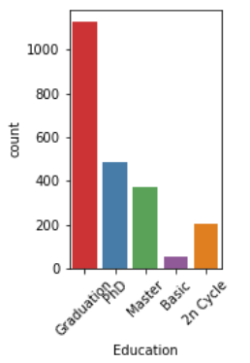
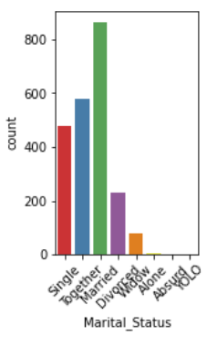
Stage 1
EDA, Insight & Visualization
UNIVARIATE ANALYSIS
1. Education
Kategori pendidikan terdiri dari beberapa level termasuk 'Graduation', 'PhD', 'Master', '2n Cycle', 'Basic', dan 'Unknown'.
Kategori 'Graduation' mendominasi di antara kategori pendidikan lainnya.
2. Marital_Status
Kategori status pernikahan terdiri dari beberapa jenis diantaranya 'Married', 'Single', 'Divorced', 'Together', 'Widow', dan 'Alone'.
Kategori 'Married' dan 'Together' adalah yang paling umum.

Slide 7
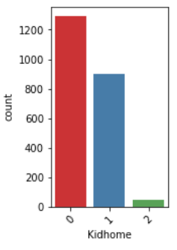
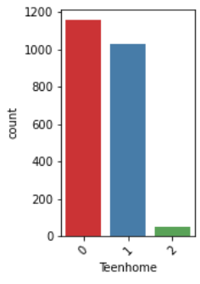
Stage 1
EDA, Insight & Visualization
UNIVARIATE ANALYSIS
3. Kidhome
Pada kolom ini menunjukkan jumlah anak di dalam sebuah keluarga.
Mayoritas suatu keluarga dalam dataset tidak memiliki anak (nilai 0).
4. Teenhome
Kolom ini menunjukkan jumlah remaja yang ada dalan suatu keluarga.
Mayoritas suatu keluarga dalam dataset tidak memiliki remaja (nilai 0).

Slide 8
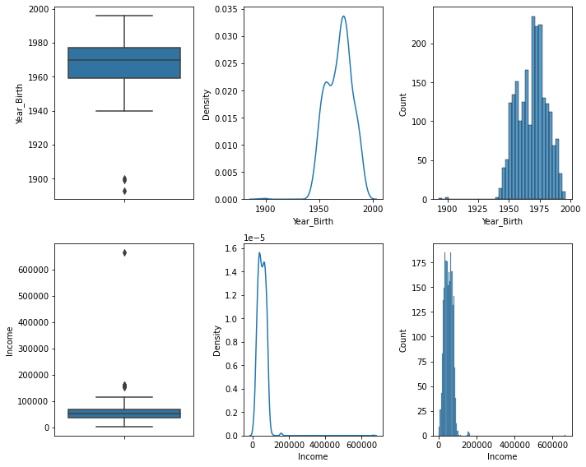
Stage 1
EDA, Insight & Visualization
UNIVARIATE ANALYSIS
1. Year_Birth
Distribusi tahun kelahiran terlihat cukup normal dengan sedikit kemiringan negatif (skewed).
Distribusi yang menjadi puncak di sekitar tahun 1970-1980
2. Income
Distribusi pendapatan terlihat cenderung condong ke kanan (positively skewed).
Terdapat beberapa outlier di sebelah kanan yang menunjukkan adanya pendapatan yang sangat tinggi.

Slide 9
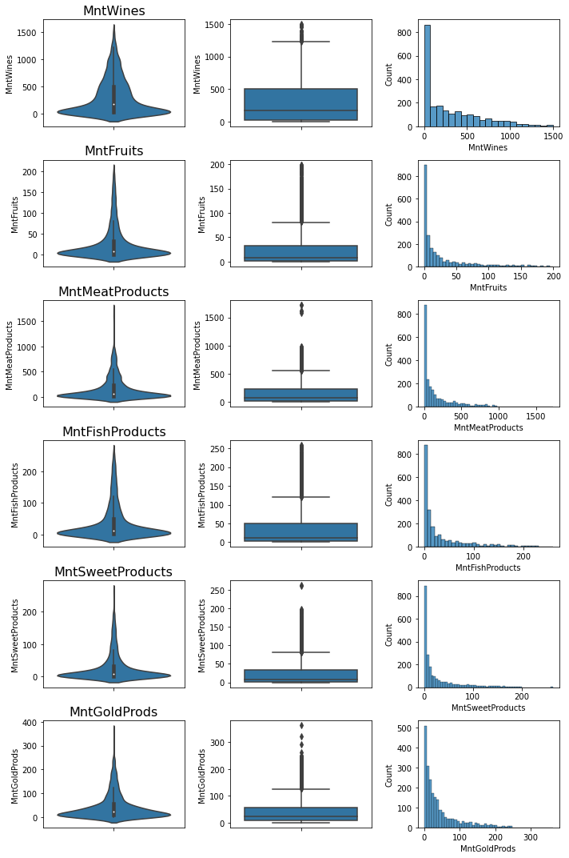
Stage 1
EDA, Insight & Visualization
UNIVARIATE ANALYSIS
pada kelompok kolom Mnt dengan data visualisasi disamping memiliki distribusi yang familiar dengan positive skewed

Slide 10
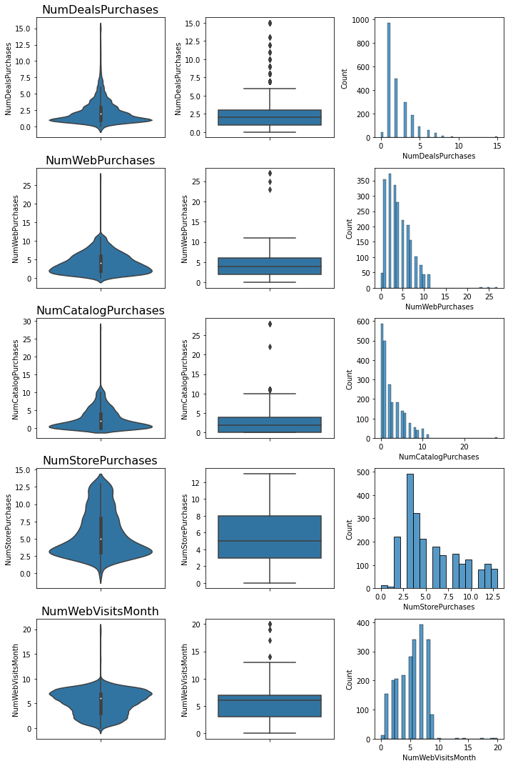
Stage 1
EDA, Insight & Visualization
UNIVARIATE ANALYSIS
Pada kelompok kolom Num memiliki karakter distribusi yang variatif, sehingga dapat diketahui aktivitas pada bisnis berbeda-beda

Slide 11
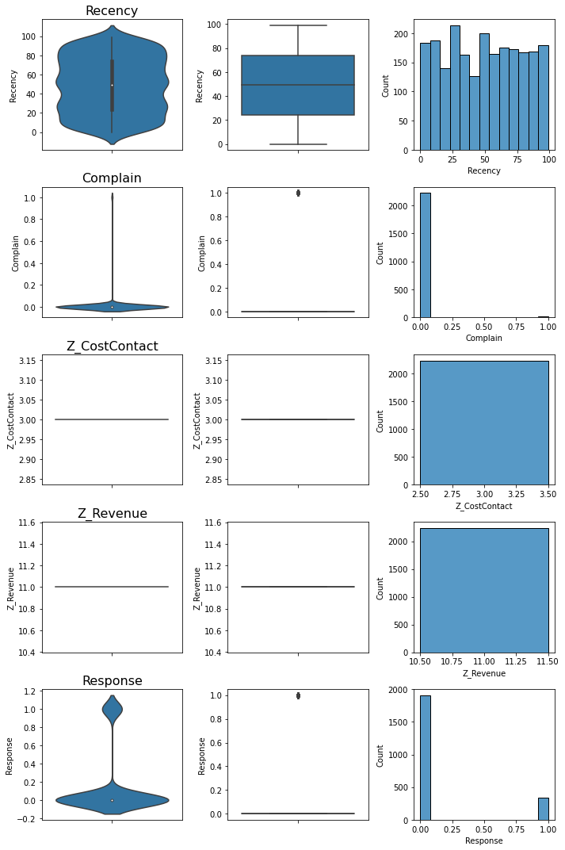
Stage 1
EDA, Insight & Visualization
UNIVARIATE ANALYSIS
1. Recency
Distribusi Recency jumlah hari sejak pembelian terlihat cukup normal dengan sedikit "kemiringan positif (skewed)".
Tidak ada nilai yang mendominasi atau outlier yang mencolok pada Recency.
2. Complain
Pada kolom Complain dapat diketahui customer cenderung tidak memberikan komplain
3. Z_ column
Kolom Z_ dapat terlihat dengan jelas jika kolom tersebut merupakan konstanta
4. Response
Kolom Response memiliki ketidak seimbangan pada nilainya, yang cenderung tidak memberika response(0).

Slide 12
Stage 1
EDA, Insight & Visualization
UNIVARIATE ANALYSIS
Tindakan pada saat pre-processing
Berikut dibawah ini adalah beberapa tindakan yang dapat diambil saat melakukan data preprocessing:
Untuk kolom 'Education', dapat dilakukan pengelompokan kategori baru yang spesifik ke dalam kategori yang lebih umum untuk mengurangi jumlah kategori yang terlalu banyak.
Pada kolom 'Income' dan 'MntWines', perlu dilakukan penanganan outlier dan normalisasi data agar distribusi menjadi lebih normal.
Kolom 'Z_CostContact' dan 'Z_Revenue' dapat dihapus karena tidak terlalu memberikan informasi yang penting dalam analisis.
Untuk kolom dengan kategori yang tidak seimbang seperti 'Marital_Status' dan 'Response', dapat dilakukan teknik pengelompokan atau pengurangan kategori agar distribusi menjadi lebih seimbang.
Perlu dilakukan pengecekan dan penanganan terhadap missing values, duplikasi data, dan penyimpangan data lainnya yang mungkin ada dalam dataset.

Slide 13
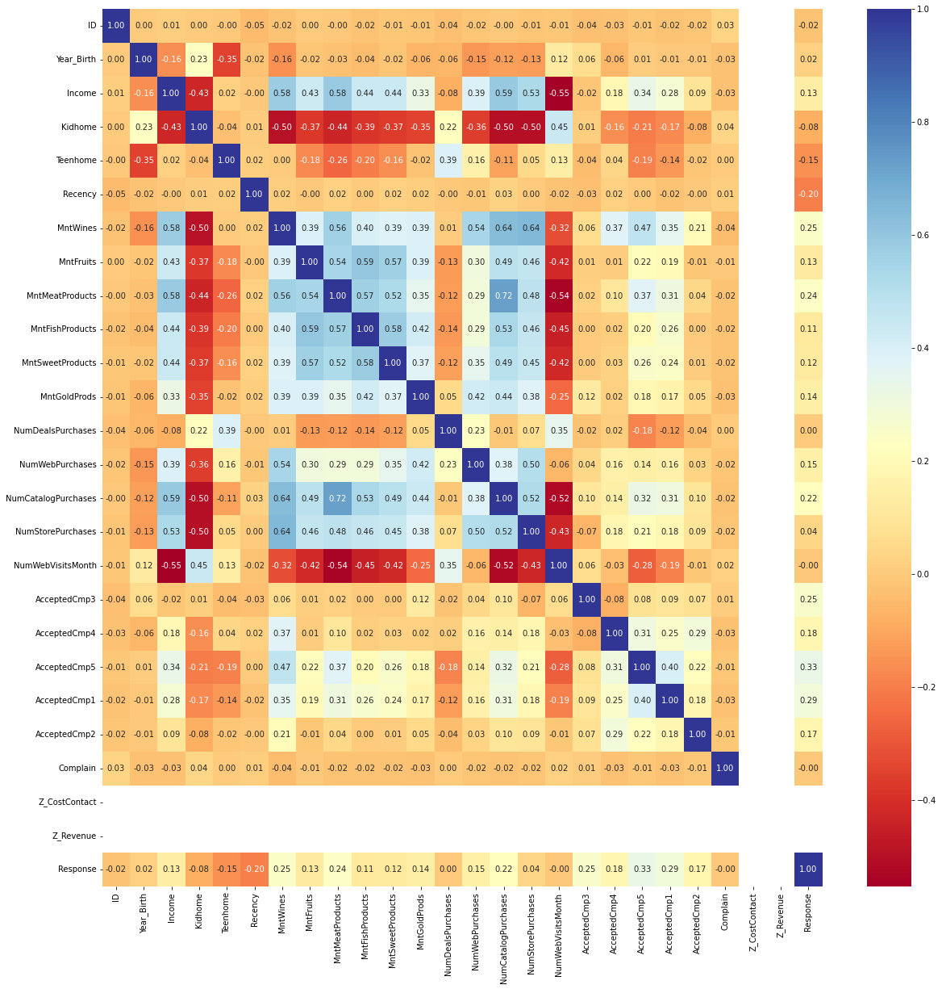
Stage 1
EDA, Insight & Visualization
MULTIVARIATE ANALYSIS
Dari Korelasi heatmap didapatkan insight dalam kolom Z_CostContact dan Z_Revenue tidak berpengaruh dalam fitur. dan terdapat korelasi yang lebih dari 0,7 yaitu korelasi antara kolom MntMeatProducts dan NumCatalogPurchases.
Korelasi terhadap Response mayoritas memiliki korelasi rendah

Slide 14
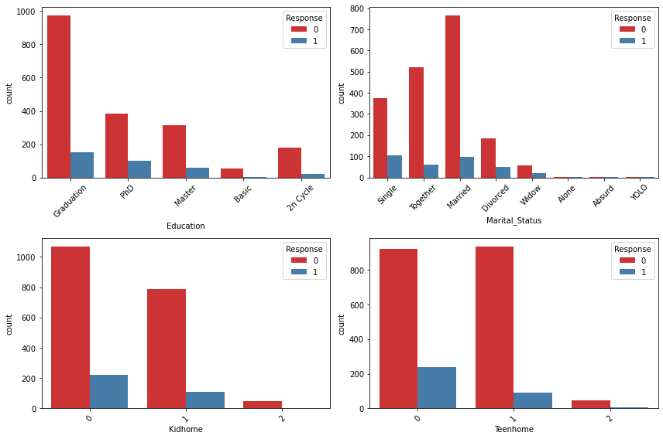
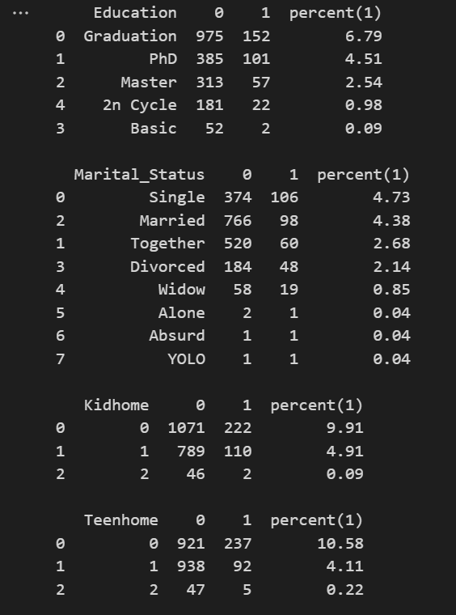
Stage 1
EDA, Insight & Visualization
MULTIVARIATE ANALYSIS
Perbandingan respon dengan sample kolom
Tabel persentase seluruh data Respon

Slide 15
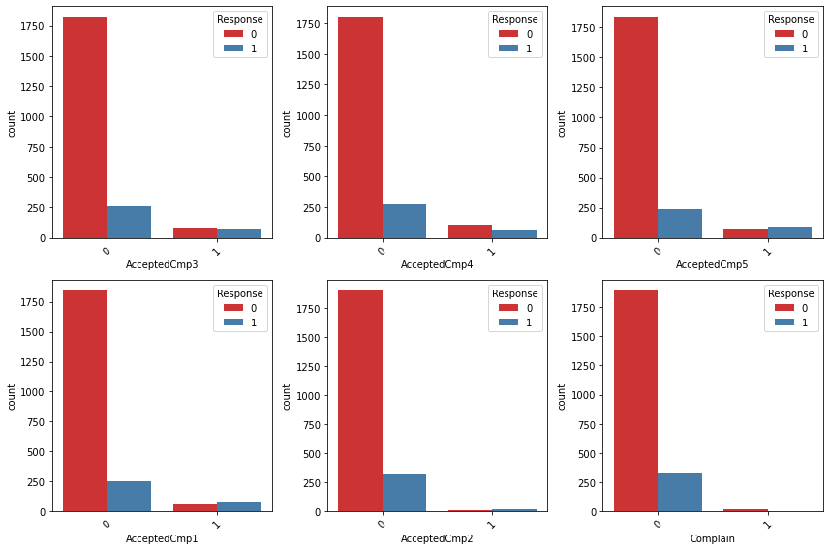
Stage 1
EDA, Insight & Visualization
MULTIVARIATE ANALYSIS
Categorical multivariate chart and data comment
1. AcceptedCmp columns
Pada setiap campaign memiliki bergam persentase beragam pada respon, campaign dengan persentase respon tertinggi dimiliki campaign2 tetapi memiliki accept terkecil diantara yang lain. Campaign lainnya yang memiliki dampak cukup signifikan > 50% yaitu pada Campaign1 dan Campaign5.
2. Complain
Pada data complain Respon terlihat jelas cenderung positif pada customer tanpa complain

Slide 16
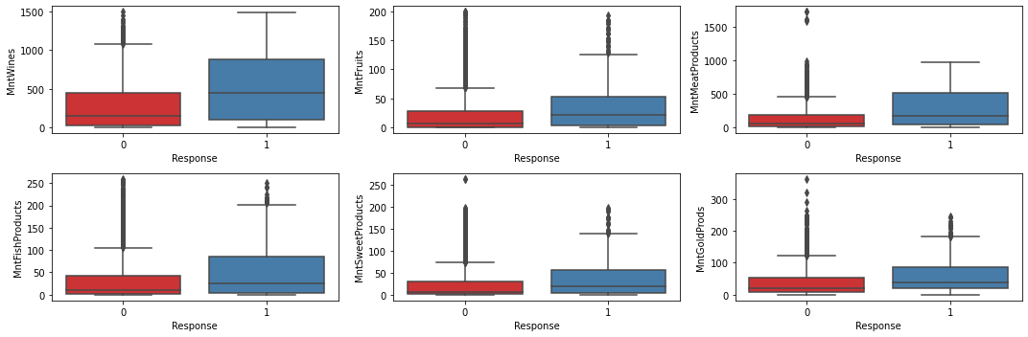
Stage 1
EDA, Insight & Visualization
MULTIVARIATE ANALYSIS
Categorical multivariate chart and data comment
1. Mnt columns
Pada kelompok kolom ini terdapat perbedaan distribusi terhadap response dimana penerima response memiliki nilai Mnt atau spend yang lebih tinggi dari pada yang tidak merespon

Slide 17
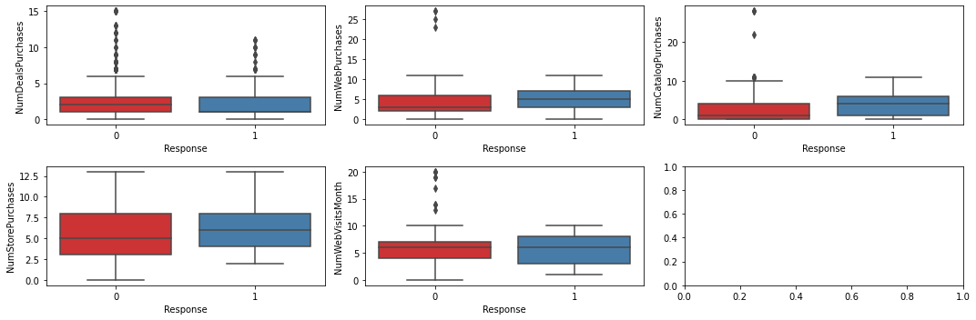
Stage 1
EDA, Insight & Visualization
MULTIVARIATE ANALYSIS
Numerical multivariate chart and data comment
1. Nums columns
Pada kelompok kolom ini terdapat beberapa perbedaan pada setia kolomnya pada kolom NumWebPurchases, NumCatalogPurchases,NumWebVisitsMonth memiliki distribusi yang signifikan terhadap response, sedangkan pada kolom NumDealsPurchases, NumStorePurchases tidak ada perbedaan yang signifikan

Slide 18
Stage 1
EDA, Insight & Visualization
BUSINESS INSIGHT
Pada kolom Education customer dengan background pendidikan Graduation,PhD,Master memiliki tingkat response yang tinggi sehingga dengan mentargetkan campaign pada parameter tersebut dapat meningkatkan conversion rate.
Pada kolom Marital terdapat beberapa kelompok yang memiliki respon yang tinggi sehingga perlu disegmentasi lebih lanjut untuk mendapatkan target yang lebih terfokus untuk meningkatkan respon
Pada kolom Kidhome dan Teenhome memiliki korelasi negatif sehingga mentargetkan customer dengan jumlah Kidhome dan Teenhome < 2 dapat meningkatkan response customer.
Dari segi jenis campaign yang memiliki tingkat respon yang tinggi, campaign 1 dan 5 dapat menjadi opsi untuk meningkatkan conversion rate pada campaign selanjutnya
Pada segi jumlah pembelian terdapat perbedaan yang jelas pada jenis produk Wines sehingga campaign pada target customer yang membeli produk Wines dapat meningkatkan response campaign.
Customer yang cenderung response memiliki aktivitas yang tinggi pada pembelian Catalog sehingga dapat menjadi alternatif campaign untuk difokuskan pada aktivitas tersebut untuk meningkatkan response

Slide 19
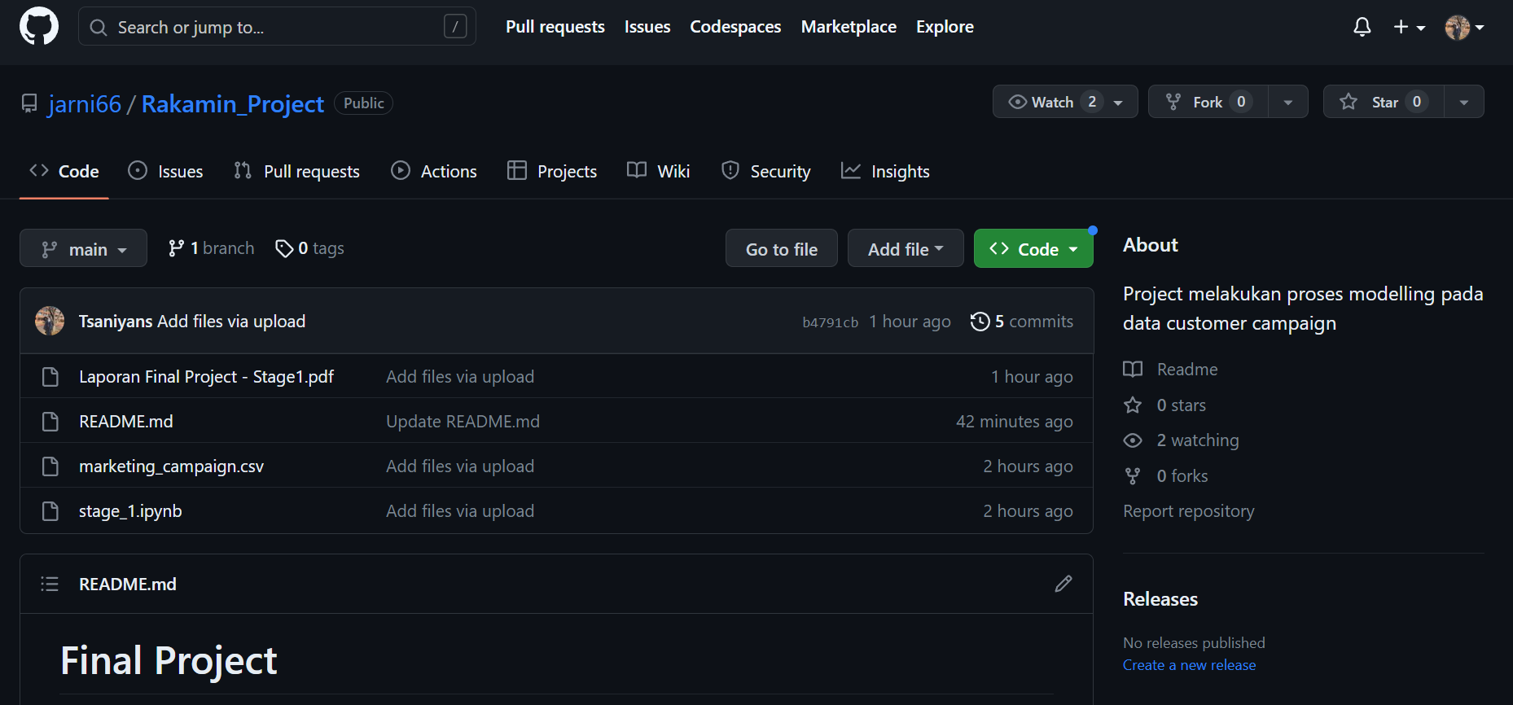
Stage 1
EDA, Insight & Visualization
GIT
https://github.com/jarni66/Rakamin_Project

Slide 20
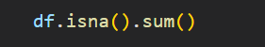
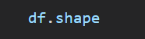
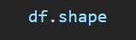
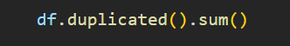

Stage 2
Data Pre-Processing
Untuk melakukan suatu tahap Data Pre-processing, maka terdapat beberapa proses seperti :
1
Handle Missing Value
Dengan metode disamping ini, output yang ditampilkan untuk meng-handle missing value dapat dianalisis seperti adanya missing value pada kolom income dengan jumlah 24, nilai ini cenderung kecil dibandingkan dengan keseluruhan data (2240) sehingga diperkirakan tidak akan berpengaruh pada model. Dengan presentase 1% missing terhadap total data maka akan didrop.
2
Handle Duplicate
Output menunjukan tidak adanya nilai yang duplikat pada data
3
Handle Outlier
selain dilihat dari deskriptif stastistik dengan metode disamping, terdapat beberapa metode dengan visualisasi data sehingga dapat terlihat outliernya untuk mempermudah handling ourlier.

Slide 21
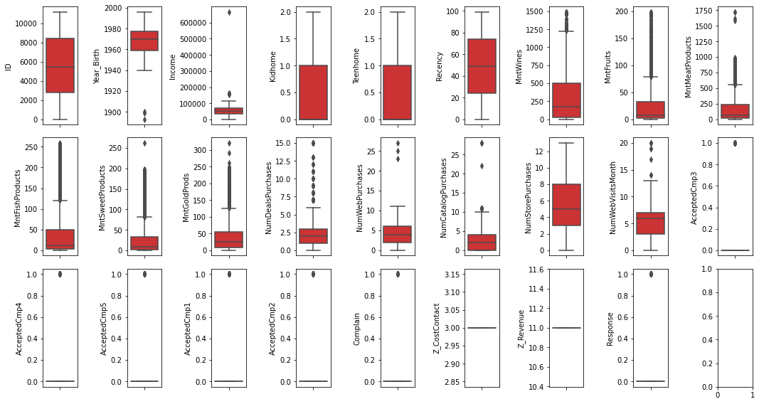
Stage 2
Data Pre-Processing
Melihat outlier dari sisi response pelanggan

Slide 22
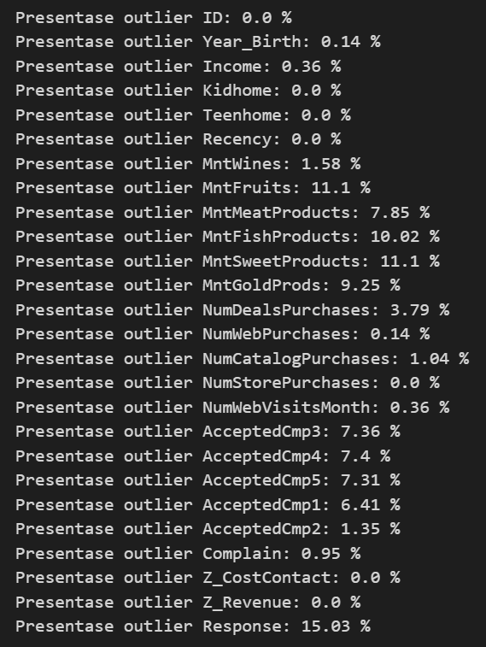
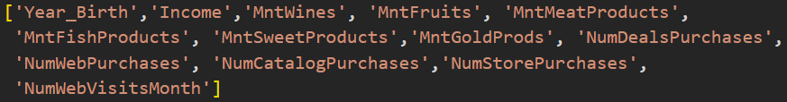
Stage 2
Data Pre-Processing
Dari gambar disamping, karena outliers mayoritas dibawah 1% maka kita akan menggunakan Z- Score untuk handling outliers. Kolom Response kita exclude karena merupakan target dan kolom AcceptedCmp dan Complain yang merupakan categorical. Berikut dibawah ini kolom numerical untuk handling outlier menggunakan Z-Score :

Slide 23
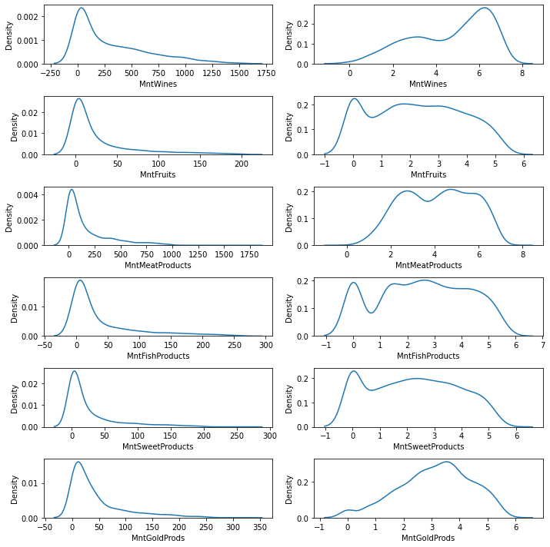
Stage 2
Data Pre-Processing
4
Feature Encoding
Kita lakukan label encode(LE) dan One Hot Encoding(OHE) pada Education dan OHE pada Marital_Status
5
Feature Transformation
transformasi dilakukan dengan log(x + 1), karena jika log(x) saja pada nilai values 0 akan menghasilkan nilai infinity sehingga visualisasi data sebagai berikut :
Num columns tidak kita lakukan log transformation karena cenderung tidak terlalu skewed

Slide 24
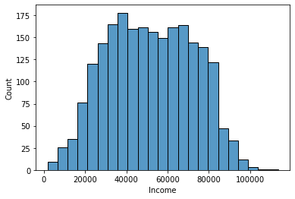
Stage 2
Feature Engineering
Kita akan mengaplikasikan Normalizaton kepada semua numerical kolom kecuali kolom Year_Birth, Kidhome, Teenhome, dan family Num columns yang akan kita lakukan Feature Extraction.
1
Feature Extraction
Kolom Year_Birth dapat diubah menjadi kolom age untuk memudahkan pengamatan
Kolom Kidhome dan Teenhome dapat kita transformasi menjadi kolom child karena kedua kolom ini memiliki hubungan yang sama terhadap response
Kolom monetary dari kolom Mnt family
Kolom frequency dari kolom Num family
dari visualisasi income disamping, kami mencoba membuat kolom baru dengan dibuat menjadi 3 kategori Low, Medium dan High
Setelah itu, untuk menentukan Feature Selection dengan melihat Correlation Check menggunakan Heatmap

Slide 25
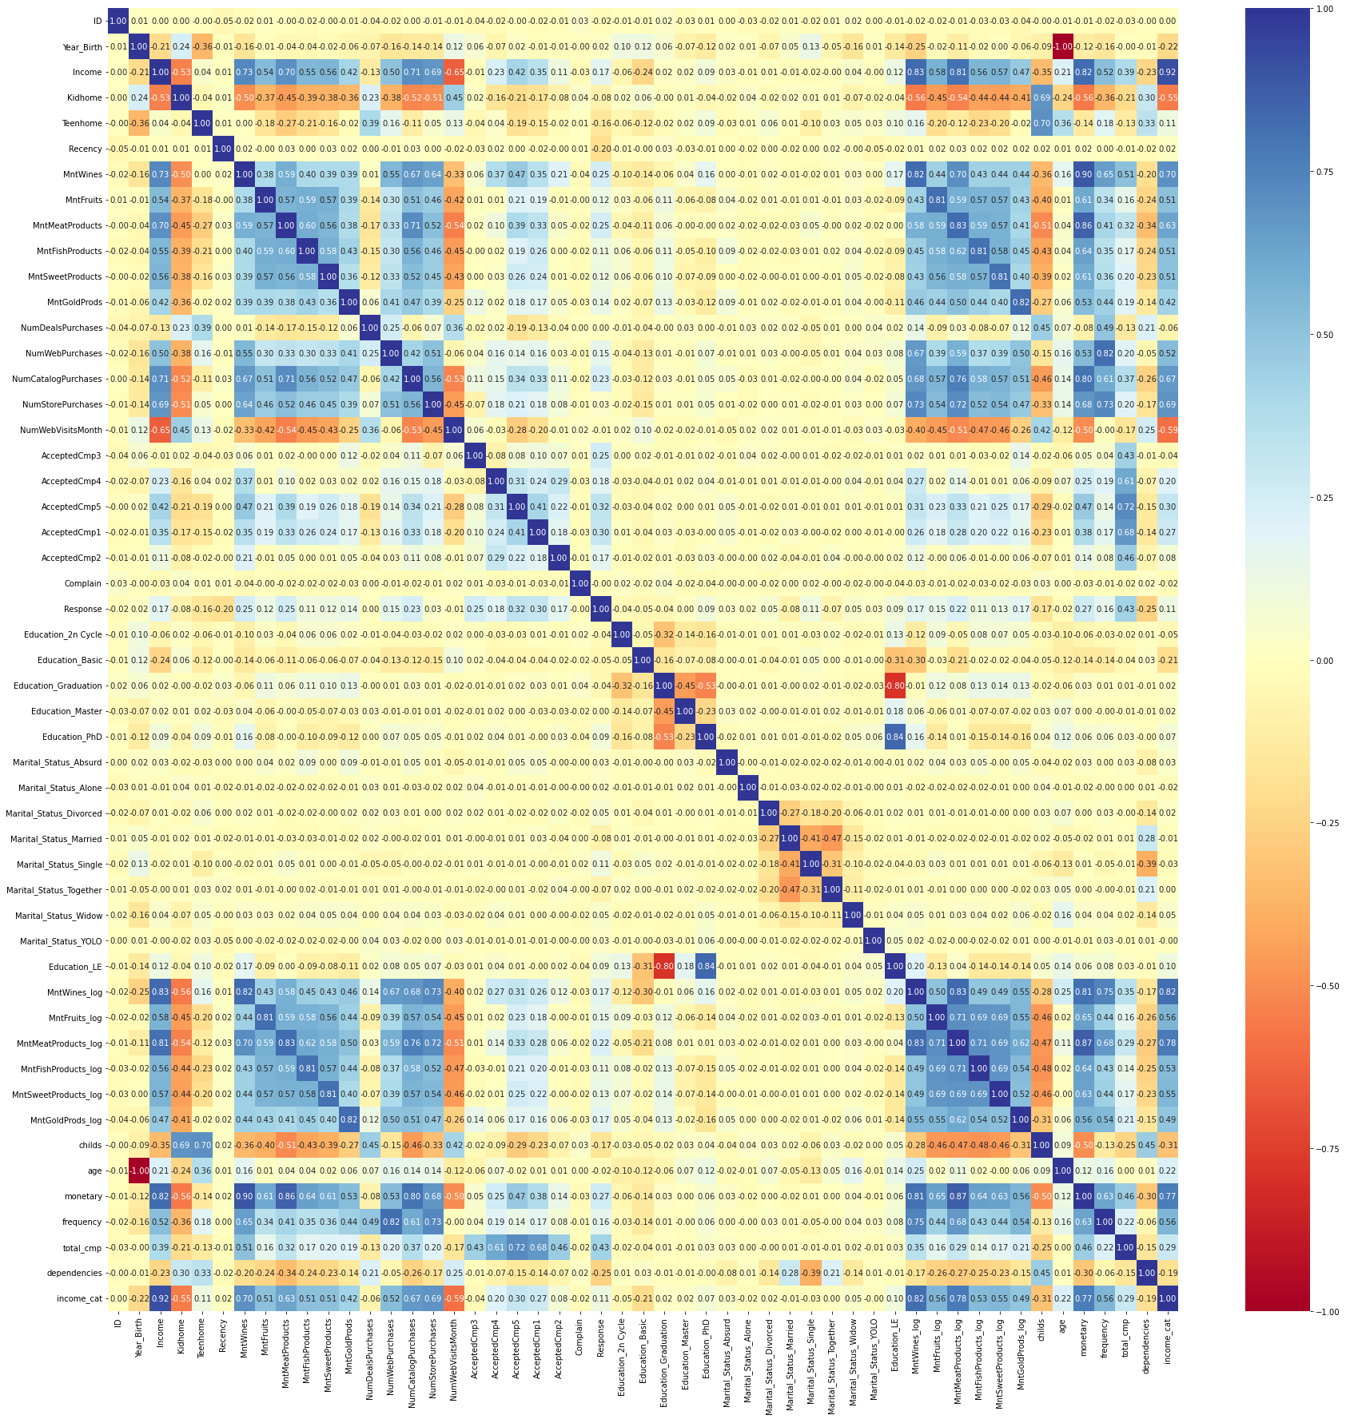
Stage 2
Data Pre-Processing
Terdapat beberapa improvement pada korelasi dengan adanya feature extraction :
Pada kolom childs memiliki korelasi -0.17 terhadap response sedangkan kolom pembentuknya hanya memiliki -0.15 da -0.08
Pada kolom monetary memiliki korelasi 0.27 terhadap response sedangkan korelasi pada famili kolom Mnt memiliki korelasi tertinggi pada 0.25
Pada kolom frequency memiliki korelasi 0.16 sedangkan korelasi pada famili kolom Num memiliki korelasi tertinggi pada 0.23
Pada kolom age tidak terjadi perbedaan yang signifikan terhadap kolom pembentuknya
Total cmp memiliki korelasi 0.43 terhadap target sedangkan famili kolom AccCmp memiliki korelasi tertinggi pada 0.32
Kolom income_cat memiliki korelasi lebih rendah dari kolom income
Kolom dependencies memiliki korelasi -0.2 lebih tinggi dari semua kolom OHE pada marital status

Slide 26
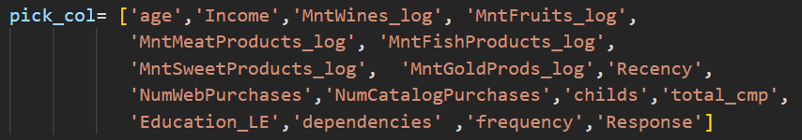
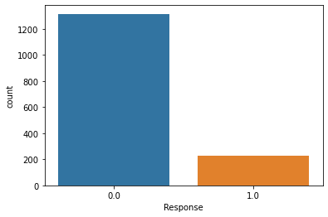
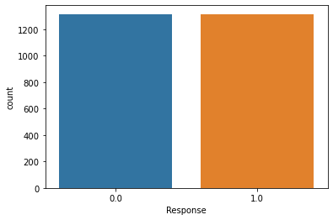
Stage 2
Data Pre-Processing
2
Feature Selection
Dari Correlation Check kita bisa memilih kolom mana saja yang akan menjadi Faeture Selection sehingga terpilihlah 17 kolom
3
Handle Class Imbalance
Kita akan gunakan imblearn SMOTE untuk menyeimbangkan data target
Response dengan perhitungan y_train setelah spliting
Response dengan perhitungan y_train setelah SMOTE

Slide 27
Stage 3
Machine Learning Modelling & Evaluation
Modeling
Modeling yang kami lakukan merupakan model Classification dimana kita melakukan confusion metrix dari 5 model yang kami coba pada data training dan data set. Metric yang kami gunakan pada data set yaitu Precision karena untuk meningkatkan Conversion Rate sehinga dibutuhkan True Positive tinggi dan False Negative rendah . Masing-masing model dicoba dengan dilakukannya cross validation dan evaluation dimana model yang di uji coba diantaranya :
Logistric Regression
XGB CLassifier
LGBM Classifier
Random Forest Classifier
Decision Tree Classifier
Untuk mengevaluasi model-model diatas, maka kami menghitung nilai precision dan accuracy pada data training dan data test secara terpisah.

Slide 28
Stage 3
Machine Learning Modelling & Evaluation
model | cv_train_precision | cv_test_precision | cv_train_accuracy | cv_test_accuracy | precision_diff
LogisticRegression | 0,999 | 0,355 | 0,995 | 0,808 | 0,644
XGBClassifier | 0,995 | 0,521 | 0,995 | 0,869 | 0,474
LGBMClassifier | 0,995 | 0,532 | 0,995 | 0,870 | 0,464
RandomForestClassifier | 0,995 | 0,522 | 0,995 | 0,869 | 0,473
DecisionTreeClassifier | 0,809 | 0,402 | 0,806 | 0,811 | 0,407
Dari data evaluasi model di atas kita pilih model terbaik dengan menggunakan precision diff untuk mendapatkan model yang best fit. 3 model terbaik untuk case ini adalah DecisionTreeClassifier, RandomForestClassifier, XGBClassifier selanjutnya akan kita lakukan Hyperparameter tuning.
Hyperparameter Tuning
Dari ketiga model yang sudah dipilih maka satu persatu dilakukan hyperparameter Tuning dengan GridSearchCV, sehingga didapatkan Parameter terbaik pada setiap modelnya dan didapatkan score untuk setiap metrix pembanding precision dan accuracy terkait train dan test.

Slide 29
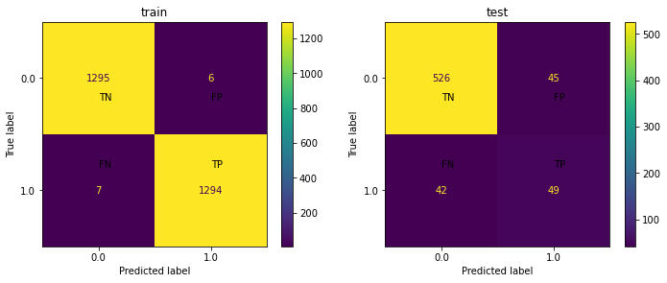
Stage 3
Machine Learning Modelling & Evaluation
model | cv_train_precision | cv_test_precision | cv_train_accuracy | cv_test_accuracy | precision_diff
RandomForestClassifier | 0,995 | 0,521 | 0,995 | 0,869 | 0,474
XGBClassifier | 0,995 | 0,522 | 0,995 | 0,869 | 0,472
LogisticRegression | 0,991 | 0,303 | 0,976 | 0,790 | 0,688
Dari hasil hyperparameter tuning pada 3 model, RandomForestClassifier mendapatkan hasil paling sesuai karena memiliki score yang paling tinggi , dengan nilai precision_train 0.995400 dan precision_test 0.521300. Namun terdapat pertimbangan lain yang kami coba dengan menggunakan perbandingan Confusion Metric untuk setiap model pada data train dan test seperti berikut :
Confusion Metrix Random Forest Classifier

Slide 30
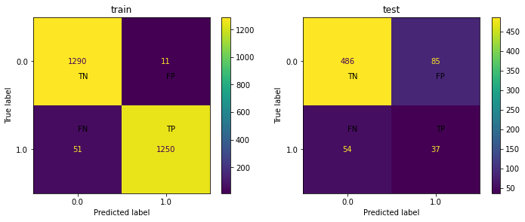

Stage 3
Machine Learning Modelling & Evaluation
Confusion Metrix Decision Tree Classifier
Confusion Metrix XGBClassifier

Slide 31
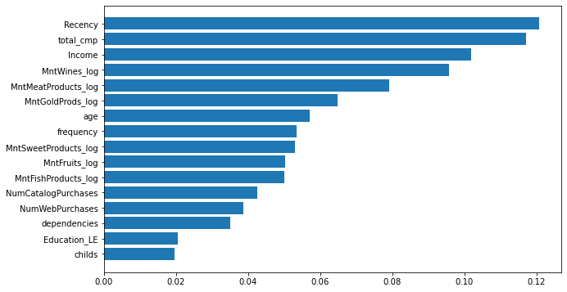
Stage 3
Machine Learning Modelling & Evaluation
Feature Importance
Rekomendasi action yang dilakukan pada next campaign adalah :
Melakukan filter target marketing hanya pada customer yang memiliki Recency pada range sekitar 0 - 20 dan total_cmp pada jumlah cmp >=2 dan Income pada range > 70,000.
Segmentasi customer dengan income untuk merekomendasikan produk eksclusive pada segmen customer dengan income range > 70,000.
Memberikan diskon dengan masa diskon 2 minggu dengan campaign FOMO agar customer terarik untuk tetap melakukan transaksi pada masa tersebut.
Membuat strategy untuk meningkatkan loyalitas customer.
Dari visualiasi feature importance pada model terbaik dapat kita ketahui beberapa feature dengan dampak yang tinggi pada Response(target). Feature yang berdampak tinggi adalah Recency, total_cmp, Income.

Slide 32


Stage 4
Final Preparation
Seluruh hasil yang sudah diolah dibuatkan kedalam bentuk power point sehingga hasil pengolahan bisa disampaikan melalui presentasi. Berikut tampilan awal presentasi yang sudah dibuah sebagai bukti progress dari laporan final project ini :

